Slide 1
Majka M. Amadeja Pavlović
Provincijalna poglavarica sestara sv. Križa u Đakovu od 1943. do 1955.
Izradila: s. Ana Cvitanušić

Slide 2
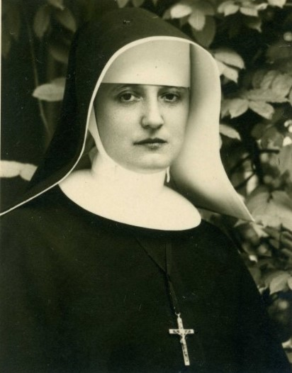
Koji je razlog da je ova sestra sv. Križa proglašena „Pravednicom među narodima“?

Slide 3
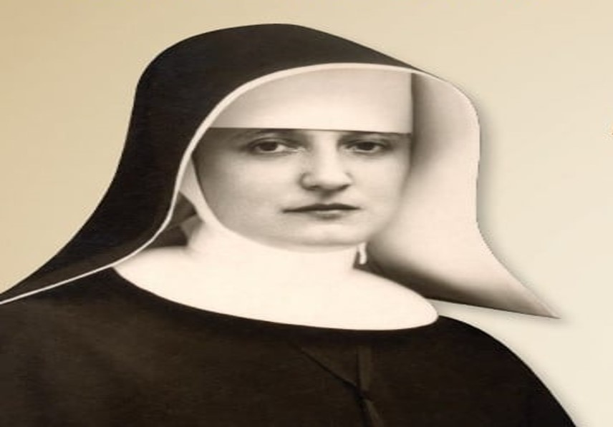
Život, lik i krjeposti majke M. Amadeje Pavlović
Upoznajmo njezin lik kako bi i nas zahvatila njezina dobrota i hrabrost, pravednost i neustrašivost, jer vrijeme u kojem živimo prijeti nam nesigurnošću ratnih stradanja koja je ona za vrijeme Drugog svjetskog rata duboko osjetila.
Dopustimo joj da nam se sama predstavi:

Slide 4
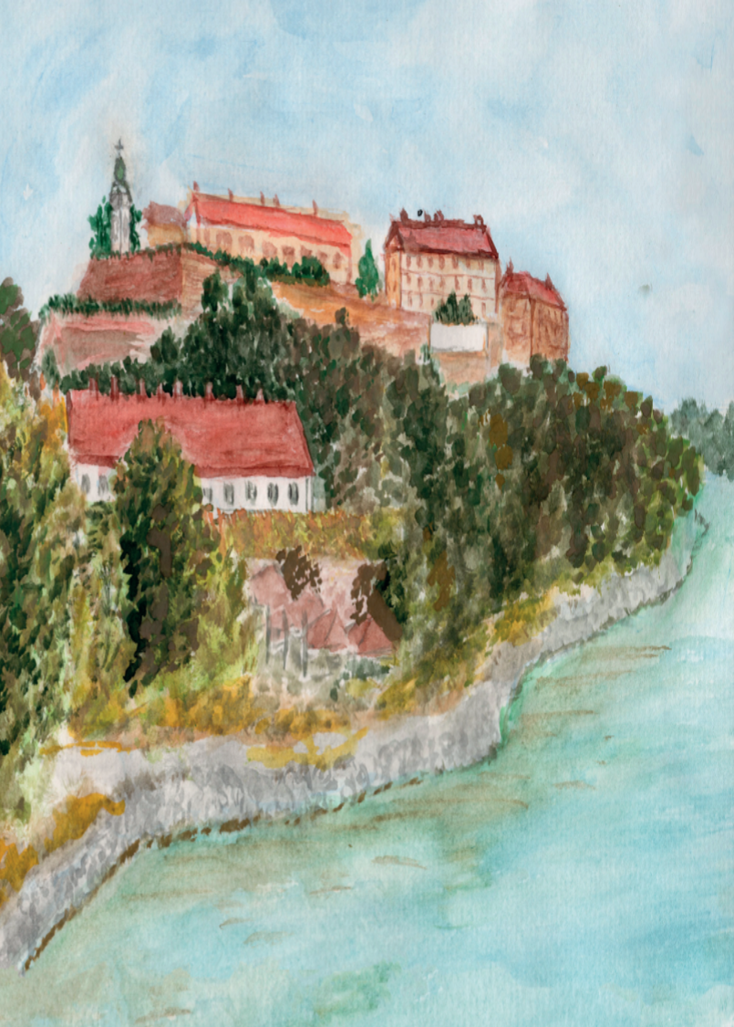
Rođena sam u Petrovaradinu 28. I. 1895. Krsno ime mi je Karolina. Otac mi se zove Alojzije Pavlović, a majka Franca, oboje rodom iz Petrovaradina.

Slide 5
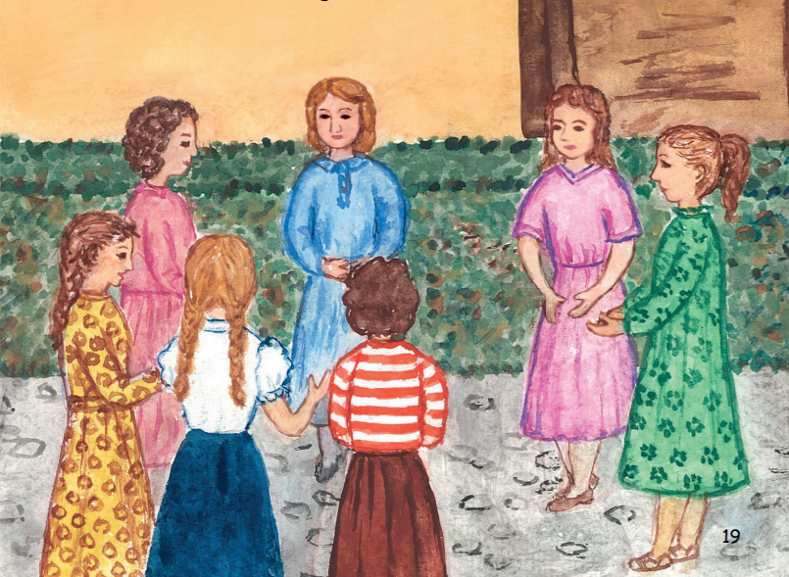
Djetinjstvo sam provela u kući svojih roditelja bezbrižno, te se iz svoga najranijeg djetinjstva, osim igre, ništa drugo ne sjećam. Moja dobra mama, kad o nama djeci priča, kaže, da sam bila vrlo živa, nestašna i da se ničega nisam bojala.
Kaže da sam rijetko plakala, a i to, da sam bila vrlo prefrigana. Kad bi me ona kaznila, samo bi onda plakala, kad je tata bio kod kuće, jer sam znala, da će me on uzeti u zaštitu.

Slide 6
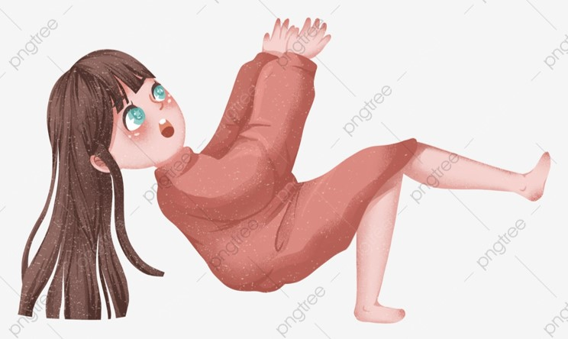
Tako se sjećam, kad sam jednom pala s tavana, a mama me u pregaču uhvatila, da sam se po licu jako ozlijedila. Sirota mama mi je rane nečim namazala i stavila me spavati.
Ja sam šutjela i trudila se da ne zaspem, kako bi mogla čuti kad tata dođe.

Slide 7
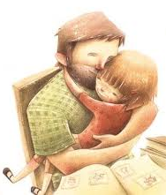
Čim sam čula tatine korake, odmah me je počelo boljeti i jako sam plakala, samo kako bi on svratio pažnju na mene.
Svoga tatu jako sam voljela. On je znao poigrati se s nama djecom. Nitko nije znao tako tješiti kao on. Kad bi se porezali ili inače ozlijedili, čim bi tata poljubio odmah bi nam prošlo…

Slide 8
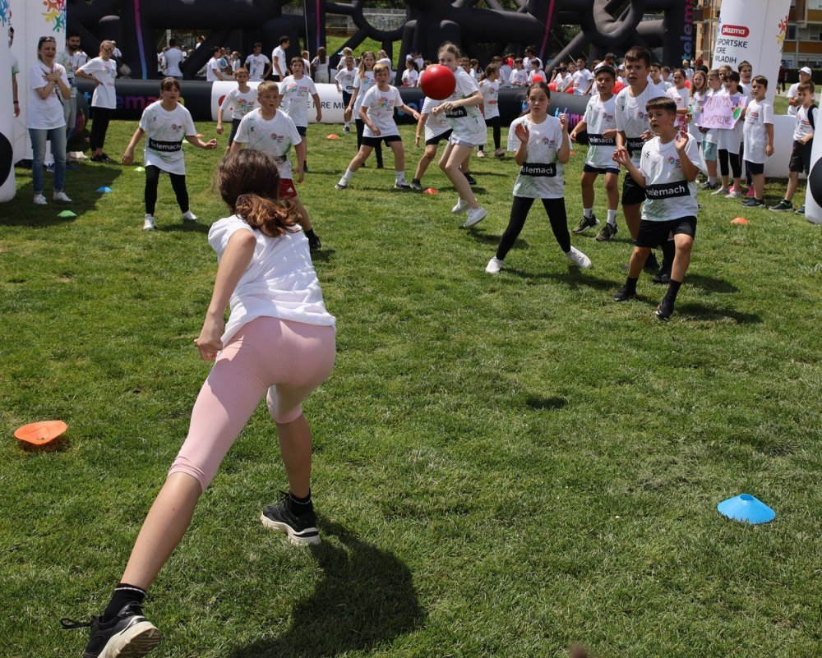
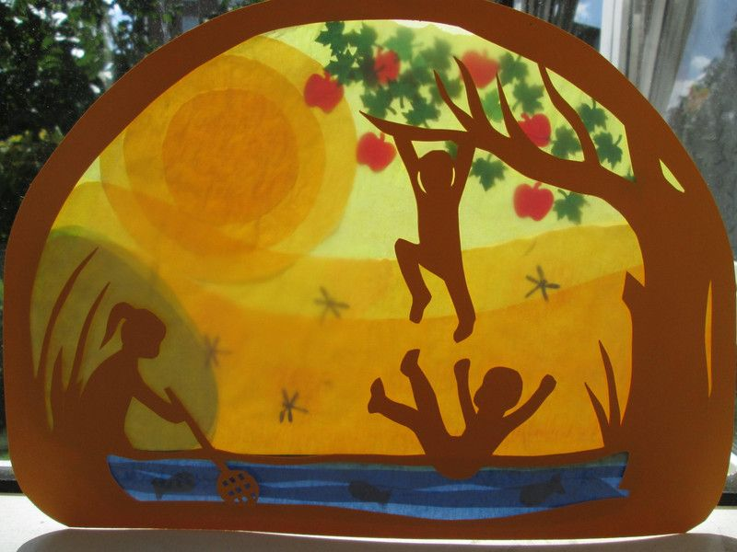
Dobro je upamtiti:
Igra je veliki Božji dar.
Koliko razvijam taj dar?

Slide 9
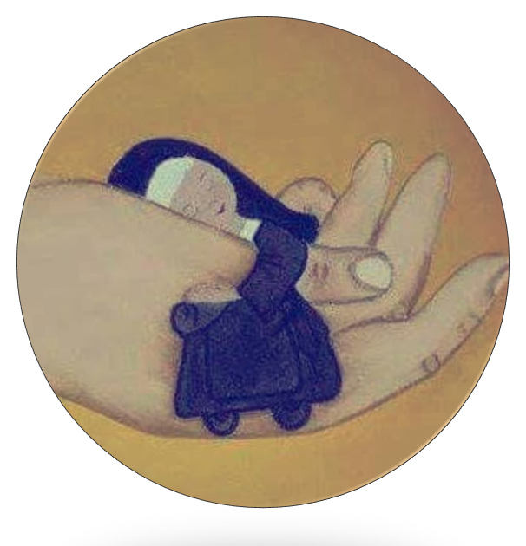
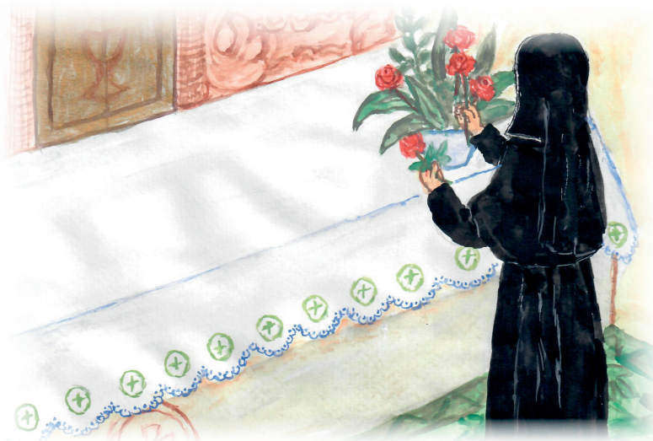
„Živjela sam u svijetu, a da me njegove čari nisu zanosile. Ne mogu reći da sam se od svijeta ikad otuđila, ali me dragi Bog svijetom proveo tako, da sam uvijek osjećala, da se prava sreća nalazi samo u Bogu. Zato su mi redovnice izgledale najsretnije.“
Majka M. Amadeja, još kao djevojka, zapisala je da su časne sestre najsretnije osobe:

Slide 10
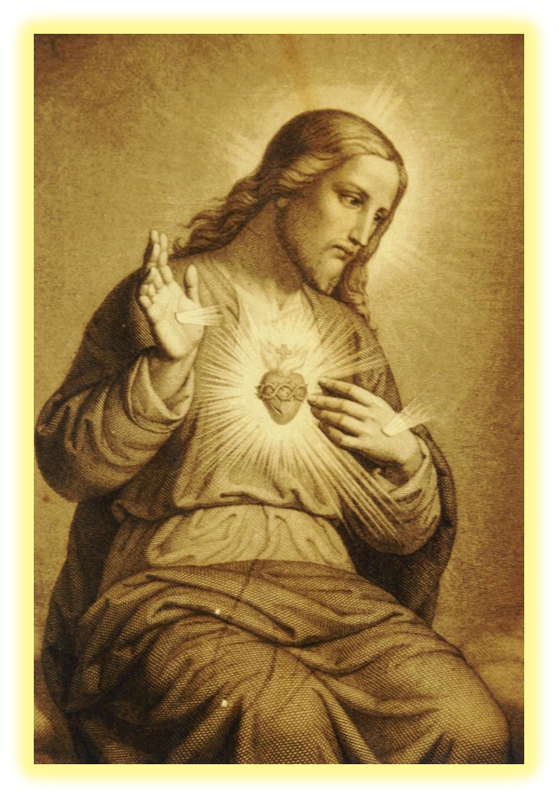
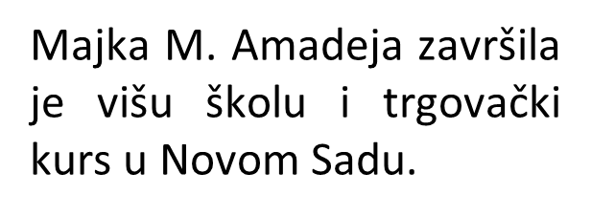
Tijekom školovanja počela je štovati Presveto Srce Isusovo i sv. Alojzija, dok u djetinjstvu, kako sama priznaje, nije bila baš pobožna.

Slide 11
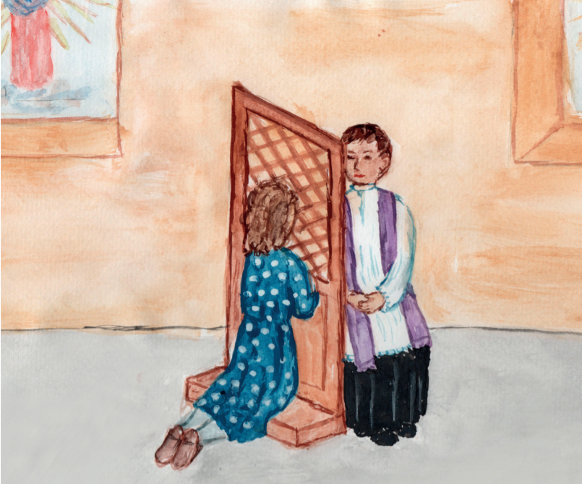
Za vrijeme boravka u Temerinu, gdje je učila mađarski, kako bi završila trgovački tečaj, odijeljena od svoje obitelji osjećala je veliku bol po kojoj se prvi put snažnije približila Bogu.
Po završetku škole, u 17. godini, radila je kao činovnica u Zemunu.
Tu se susrela sa sestrama milosrdnicama i počela raspitivati o redovničkom životu.

Slide 12
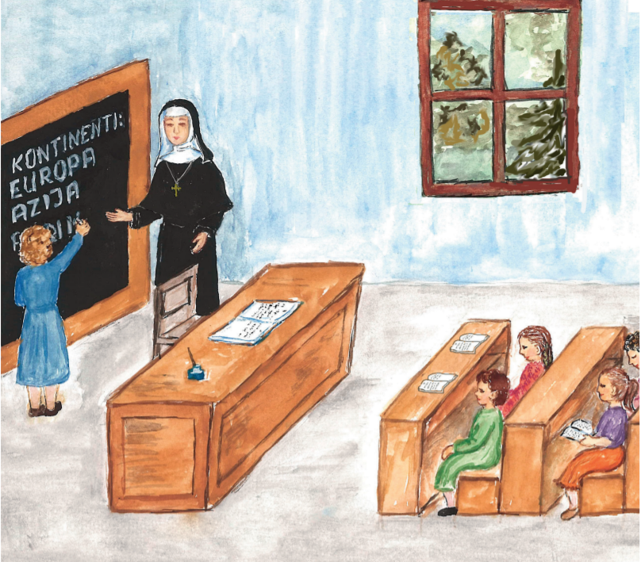
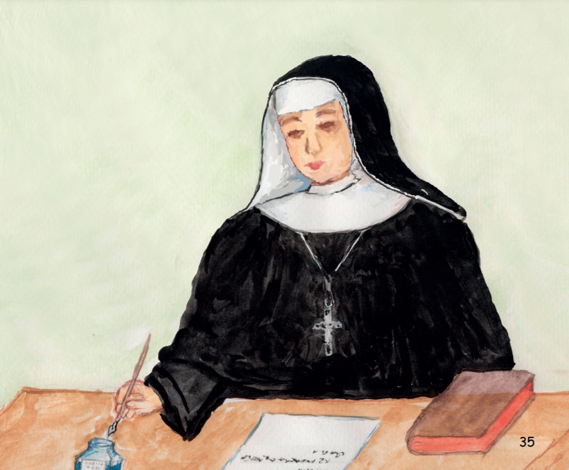
U samostan Milosrdnih sestara sv. Križa u Đakovu stupila je 4. studenoga 1922. godine.
Kao mlada redovnica posvetila se odgojno-obrazovnom radu.
Od 1943. do 1955. godine vršila je službu provincijalne poglavarice.
Živeći blisku povezanost s Isusom, željela ga je nasljedovati u ljubavi koja je spremna na žrtvu vlastitoga života.

Slide 13
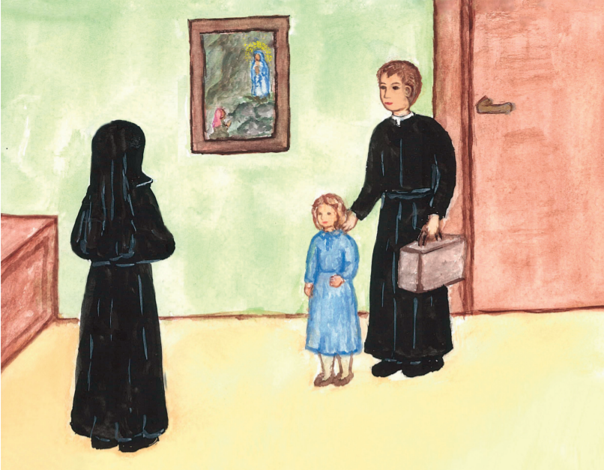
Zagledana u Gospodina, u svemu je bila jaka, dosljedna i požrtvovna do kraja. I u najtežim danima Drugog svjetskog rata nikoga i ničega nije se bojala.
To potvrđuje i činjenica kako je u vremenu velikih progona Židova, unatoč opasnosti za sebe i za zajednicu sestara, tijekom četiri godine, pod lažnim imenom, skrivala u samostanu u Đakovu jedanaestogodišnju židovsku djevojčicu Zdenku Bienenstock.

Slide 14
PRAVEDNICA MEĐU NARODIMA
Gđa Zdenka Grünbaum, Židovka,
kojoj je majka M. Amadeja spasila život:
„MAJKA AMADEJA ZBOG MENE IZLOŽILA JE SEBE.“

Slide 15
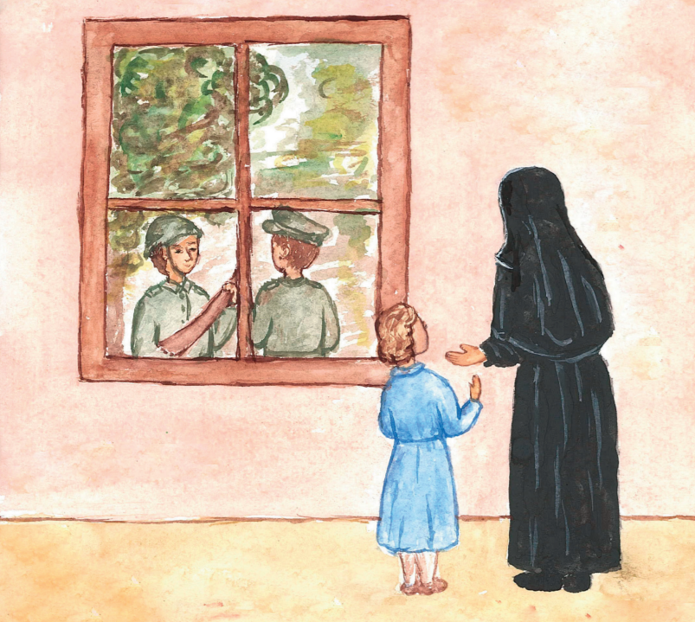
„Za činjenicu da sam preživjela strašno vrijeme Drugog svjetskog rata, diplomirala na Hebrejskom sveučilištu, i imam predivnu obitelj, zaslužna je velikodušnost duha, duboka vjera i hrabrost poglavarice majke Amadeje.” (gđa Zdenka)

Slide 16
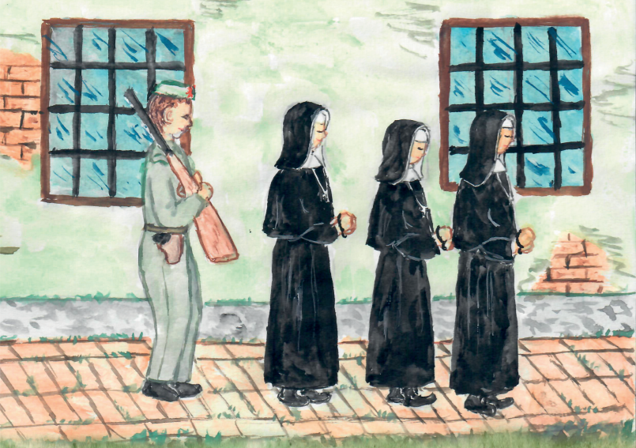
Gospođa Zdenka još je napisala: »Časna majka Amadeja meni je zbilja bila kao majka. Zbog mene je izložila sebe i cijeli samostan opasnosti.
Prekršaji pružanja utočišta, pomaganja ili spašavanja Židova kažnjavali su se smrću.
Ona je čuvala moju tajnu, unatoč opasnosti za sebe i zajednicu u samostanu.”

Slide 17
Gđa Zdenka Grünbaum (Bienenstock) s obitelji

Slide 18
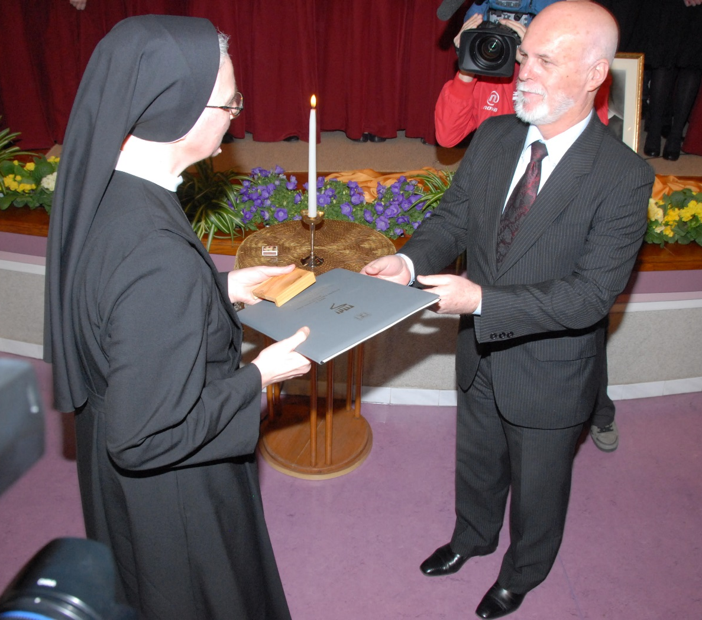
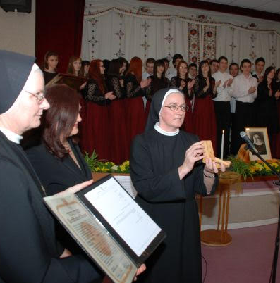
Riječi g. Shmuela Meiroma, veleposlanika Države Izraela:
„Velika mi je čast da danas mogu voditi ovu ceremoniju u Đakovu, koju smo organizirali zajedno s Milosrdnim sestrama Sv. Križa i da mogu inaugurirati među nama novu Pravednicu među narodima.”
„Da bi se spriječilo da se nasilje ponovi, moramo obrazovati mlade i naučiti ih da odbace diskriminaciju po rasi, vjeri ili ideologiji.” (Riječi su veleposlanika Države Izraela)

Slide 19
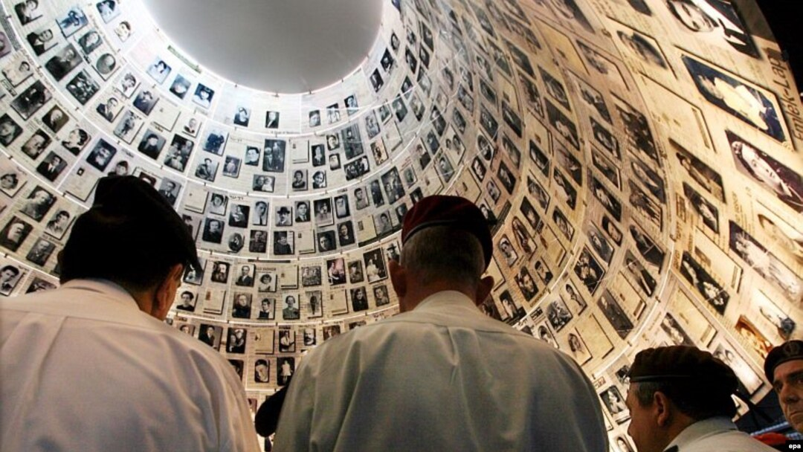
Memorijalni centar posvećen žrtvama Holokausta
Gdje?
U Izraelu.

Slide 20
VELIKA ŠTOVATELJICA SV. JOSIPA
„Sveti Josip obično bez buke čini velika čudesa.“
sv. Leopold Bogdan Mandić
Može se pogledati dio iz radio emisije u kojoj je protumačen život majke M. Amadeje i čudo sv. Josipa (od 11:00 do 15:15 minuta). U tom slučaju ne treba se čitati 21. i 22. slajd.
Vjera i nada - Majka Amadeja Pavlović - (s. Estera Radičević) https://www.youtube.com/watch?v=ay1_e2Vmo04

Slide 21
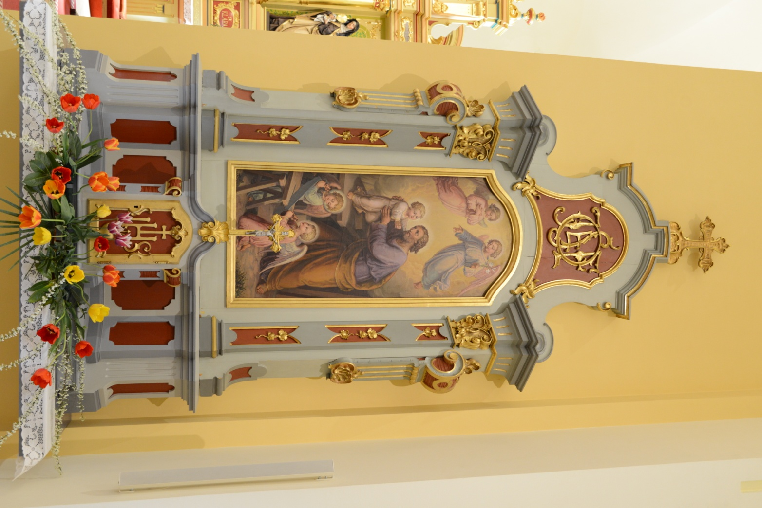
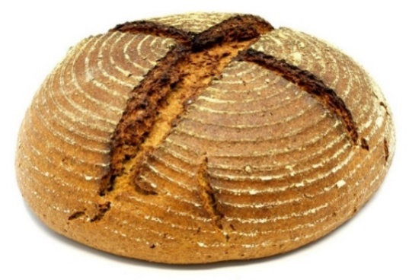
Oltar sv. Josipa u samostanskoj crkvi u Đakovu
Sestra Benicija Kukuruzović, u to vrijeme novakinja na službi u samostanskoj pekari, očevidac tog događaja piše:
„Kad je s. Mericija rekla kako nema više brašna, majka M. Amadeja je rekla: Molit ćemo sv. Josipa za pomoć. Sestre su bile u crkvi na molitvi i ona je došla, stala pred sestre i rekla: Sestre, molite sv. Josipa na jednu nakanu i za jednu potrebu. Poslije se opet vratila u pekaru.”

Slide 22
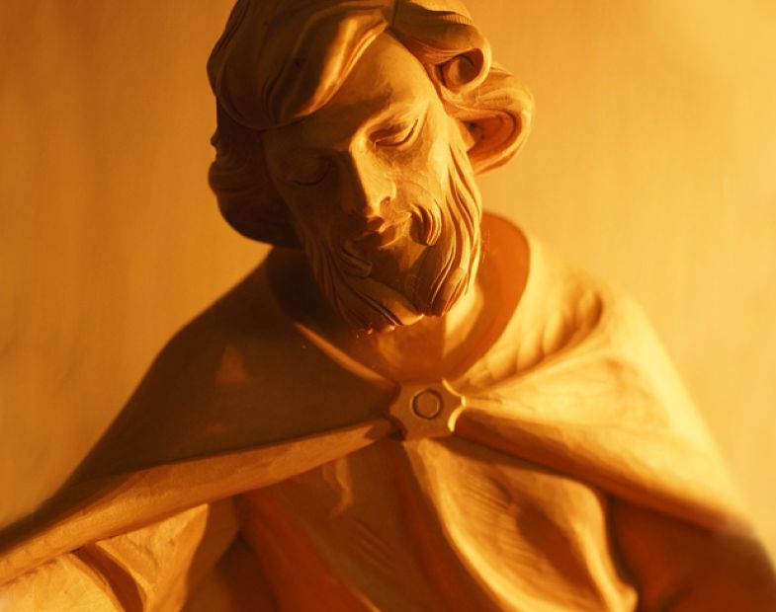
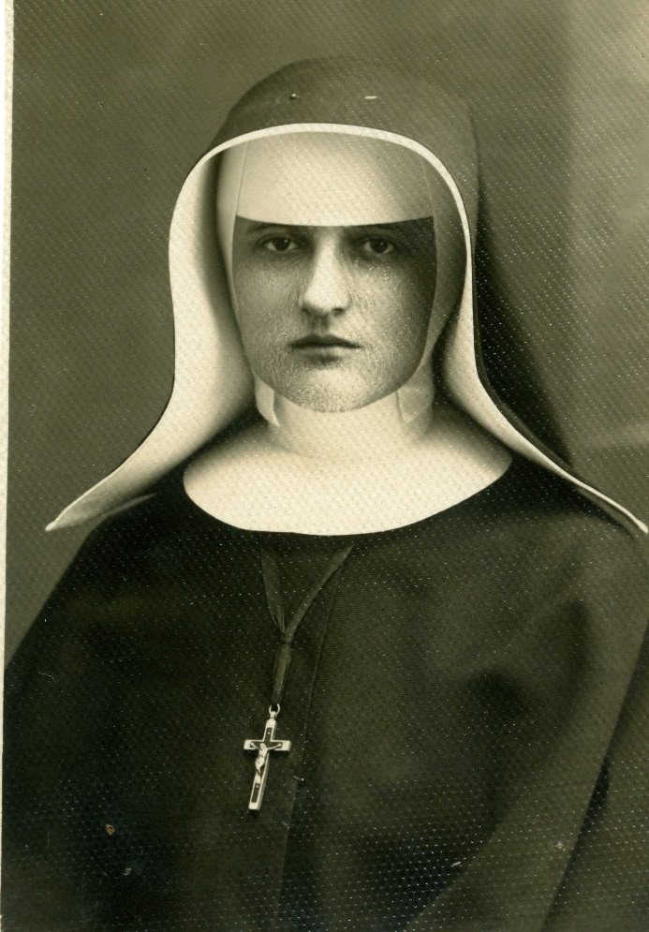
„Vrlo brzo je sestra došla po nju i pozvala je da dođe na dvorište. Vreće brašna i žita je dovezao otac naše s. Cecilije iz Đakovačkih Selaca.
Kad se majka. Amadeja začudila i zapitala odakle su doznali da nemamo brašna, on je rekao: Pa svi su vidjeli da su vam odvezli žito. Ljudi su rekli: Sestre su tolike gladne nahranile mi sada nećemo dopustiti da one gladuju. Tako je pomoć sv. Josipa bila brza i učinkovita.”

Slide 23
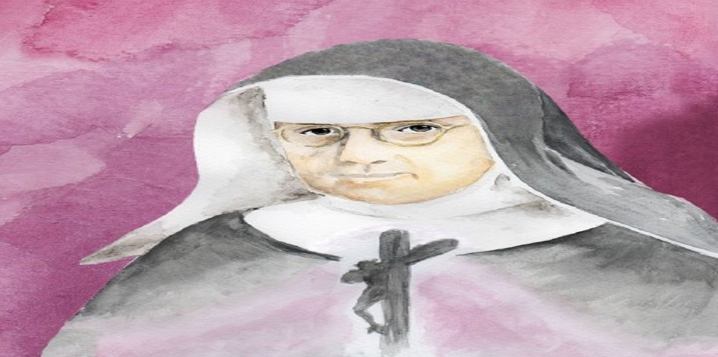
Prijelaz k Ocu majke M. Amadeje Pavlović
Majka M. Amadeja preminula je 26. studenoga 1971. godine. U sažalnici jedna je gospođa napisala sestrama:
„Izgubili ste majku čvrste vjere, velikoga uma i velike odvažnosti, plemenitoga duha, iskrene pobožnosti i nježne ljubavi prema svima. Ljubav prema Bogu i bližnjemu u njoj je plamtjela i zračila iz njezina bića kroz cijeli njezini život.“
Sažalnica gospođe Eve Kuntarić, supruge odvjetnika iz Zagreba, 30. studenoga 1971.

Slide 24
Odgovori na jedno od ovih pitanja.
Kako sam se osjećao/la slušajući o životu majke M. Amadeje?
Što me je iznenadilo?

Slide 25
Pokušaj odgovoriti na pitanja:
1. Koje je puno ime i prezime časne sestre koju smo sada upoznali?
Majka Marija Amadeja Pavlović
2. Zašto je postala poznata u 21. stoljeću i kako su je proglasili?
Zbog hrabrog zalaganja za život i dostojanstvo svake ljudske osobe u Drugom svjetskom ratu, a proglašena je „Pravednicom među narodima“.
3. Gdje je i kada rođena majka M. Amadeja?
Petrovaradin, 28. I. 1895.
4. Opiši s nekoliko riječi majku M. Amadeju kao djevojčicu.
Živahna, nestašna, razigrana, nije posebno pobožna. Osobito privržena tati.
5. Prema kome je njegovala posebnu pobožnost?
Prema Srcu Isusovu i sv. Alojziju, a kao sestra sv. Josipu.
6. Dovrši rečenicu: „Po završetku škole u 17. godini radila je kao č-------- u Z-----.
Činovnica u Zemunu
7. Drugi svjetski rat trajao je od ---- do ----?
1939. do 1945.

Slide 26
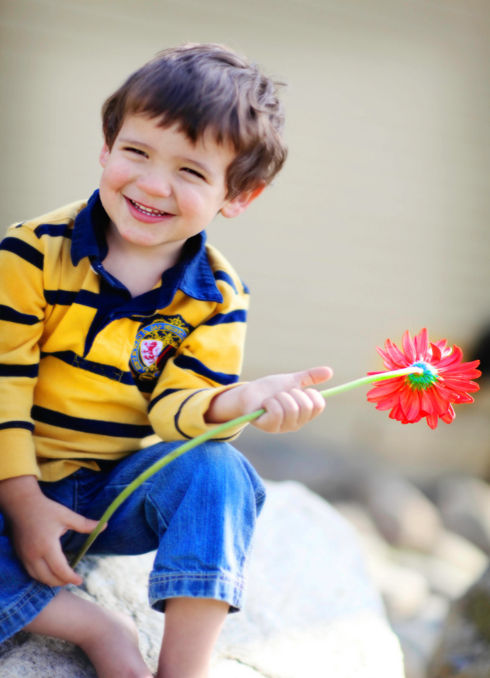
9. Majka M. Amadeja vršila je službu provincijalne poglavarice od ---- do ---- (god.)
1943. do 1955.
10. Opiši povijesne okolnosti u kojima je živjela i djelovala majka M. Amadeja.
To je vrijeme velikih progona Židova i svatko tko im je pomagao kažnjavao se smrću.
11. Kako se zvala djevojčica koju je majka Amadeja spasila? U kakvoj je djevojčica bila opasnosti?
Zdenka Grünbaum spašena je od smrti jer su Židovi tada bili proganjani.
U idućim slajdovima odabrati aktivnosti po želji

Slide 27
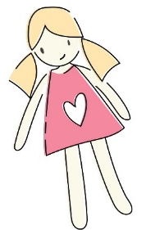
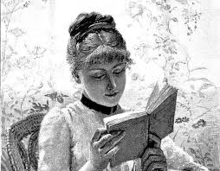
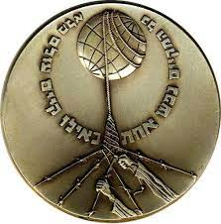
RAD U PARU: Poveži rečenice s razdobljem života majke M. Amadeje koristeći različite boje:
Pobožna Srcu Isusovu.
Jaka i u najtežim danima Drugog svjetskog rata.
Mala „prefriganka“.
Ispunjena ljubavlju prema Bogu i bližnjemu.
Nije posebno pobožna.
Posebno privržena tati.
Radi u školi.
Izabrana za Provincijalnu poglavaricu.
Spasila život židovske djevojčice drugih židovskih žena iz đakovačkoga logora.
Radi kao činovnica u Zemunu.
Razmišlja o redovničkom pozivu.
Živahna, nestašna, razigrana.
Nikoga se i ničega nije bojala.
Završila višu školu i trgovački kurs.
Posebno se pouzdaje u pomoć svetoga Josipa.
DJETINJSTVO
MLADOST
ČASNA SESTRA
PRAVEDNICA
MEĐU
NARODIMA

Slide 28
MLADOST
Završila višu školu i trgovački kurs. Radi kao činovnica u Zemunu. Pobožna Srcu Isusovu. Razmišlja o redovničkom pozivu.
ČASNA SESTRA
Radi u školi. Izabrana za Provincijalnu poglavaricu. Jaka i u najtežim danima Drugog svjetskog rata. Posebno se pouzdaje u pomoć svetoga Josipa.
Majka M. Amadeja Pavlović
DJETINJSTVO
Živahna, nestašna, razigrana. Mala „prefriganka“. Nije posebno pobožna. Posebno privržena tati.
PRAVEDNICA MEĐU NARODIMA
Ispunjena ljubavlju prema Bogu i bližnjemu. Nikoga se i ničega ne boji. Spasila život židovske djevojčice i drugih židovskih žena iz đakovačkoga logora.

Slide 29
Pisano stvaralačko izražavanje:
1. Što mi se osobito sviđa iz života majke M. Amadeje?
2. Intervju s majkom M. Amadejom
Zamisli da si novinar i želiš postaviti nekoliko pitanja majci M. Amadeji. Napiši pitanja i odgovore…
3. Prisjeti se situacije u kojoj si bio/la hrabar/a poput majke M. Amadeje i zaštito onoga tko je bio odbačen ili krivo optužen…

Slide 30
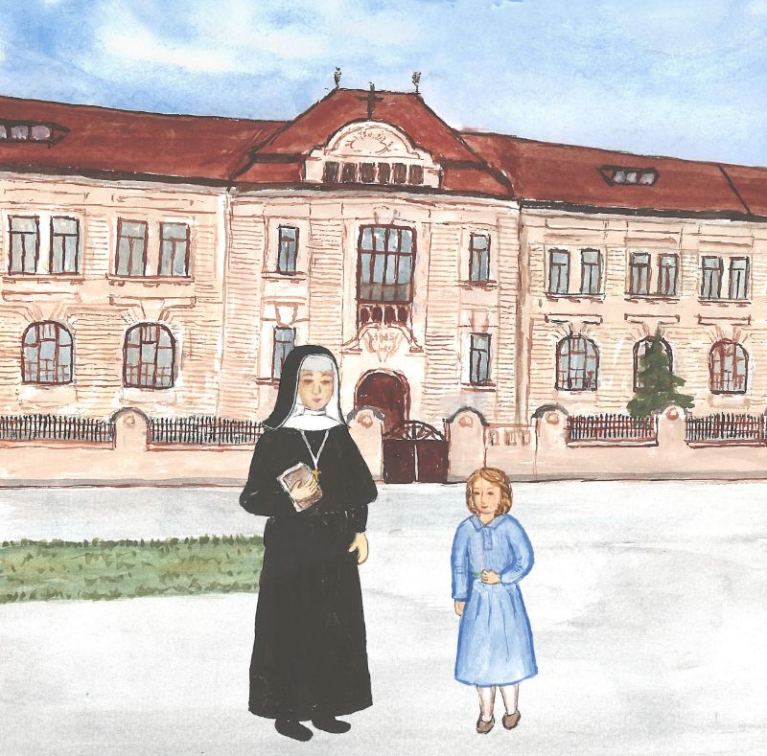
4.
Zamisli sebe u ulozi majke Amadeje: skrivaš židovsku djevojčicu i stavljaš u životnu opasnost cijelu zajednicu sestara. Što razmišljaš u sebi, kako se osjećaš, što želiš, čega se bojiš, kako je najbolje postupiti…? (igra „vrući stolac”)
5.
Zamisli sebe u ulozi djevojčice Zdenke: žalosna, zabrinuta, uplašena, osamljena. Živiš pod tuđim imenom. Svaki dan je nova neizvjesnost… Što razmišljaš u sebi, kako se osjećaš, što proživljavaš, što želiš i čega se bojiš…? (napiši sastavak u prvom licu)

Slide 31
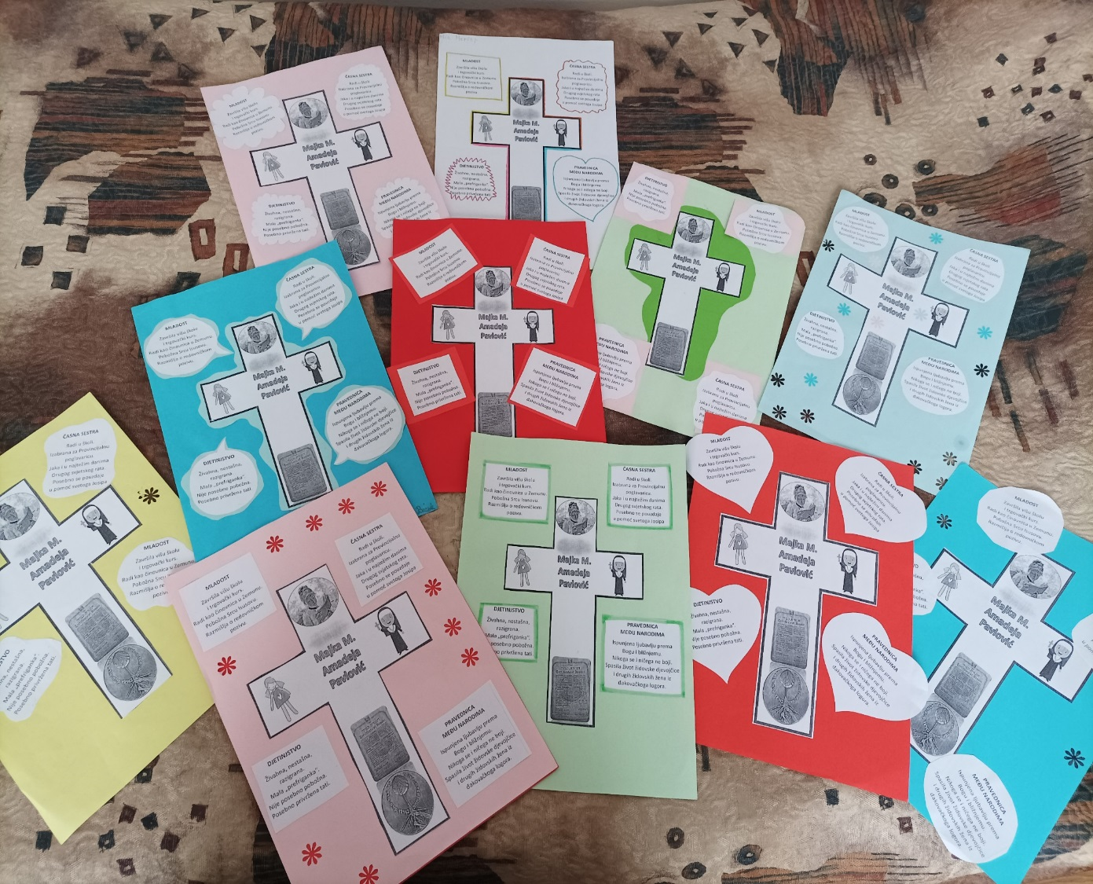
Likovno izražavanje: samostalno kreiranje plakata
MOGUĆNOSTI:
Izrezati križ, tekstove, naslove i sličice, složiti plakat o životu s. M. Amadeje

Slide 32
SAMOVREDNOVANJE
Može se provesti kroz razgovor s učenicima (dizanjem ruku)
 | DA U POTPUNOSTI | DJELOMIČNO | NAŽALOST NE
Upoznao/la sam život majke M. Amadeje i razumijem razlog njenog proglašenja pravednicom među narodima
Zadovoljan/na sam svojim sudjelovanjem u radu tijekom današnjeg sata
Primjer majke M. Amadeje potiče me na veću hrabrost u izazovnim situacijama života

Slide 33
Mali psiho test
Stavi kvačicu u kružić pokraj teksta koji govori kako bi ti postupio
Prijatelju iz razreda loše ide matematika, a ti si iz ispita dobio odličan. Što ćeš učiniti?
Radovat ću se svom uspjehu ne gledajući na žalost prijatelja. On će to već naučiti… I ja sam se trudio vježbajući matematiku nekoliko dana.
Prići ću žalosnom prijatelju i ponuditi mu svoju pomoć. Nemam puno slobodnog vremena, no vjerujem da će uspjeti naučiti.
Pozvat ću prijatelja na igru kako bi zaboravio svoju žalost, a svoj problem neka sam riješi.
Pomoći ću mu i pohvaliti se u razredu da sam učinio dobro djelo. Neka to bude primjer i drugim učenicima.
1.

Slide 34
3.
Učenik iz razreda te pred svima uvrijedio. To ti je teško palo jer je bilo pred djevojkom koja ti se sviđa. Što ćeš učiniti?
Oprostit ću mu u srcu i pomoliti se za njega. Svojim ponašanjem i radom pokazat ću svoje kvalitete pa mi uvreda neće nauditi.
Povrijeđeno ću se povući i izbjegavati svaki kontakt s njime.
Ogovarat ću ga pred svima i javno iznijeti njegove mane kako bih mu se osvetio.
J Jači sam od njega. Istući ću ga čim izađemo iz škole.

